Slide 1
AR 체크포인트 안내
어플을 실행시킨 위치를 기억하여 그 지점을 체크포인트로 저장한다.
화면에는 증강현실 기술로 체크포인트 위치의 방향에 UFO가 구현되어 있으며, 현재 사용자의 위치와 체크포인트 위치의 거리를 계산하는 Distance값이 존재한다.
사용자는 어디에 있든 화면의 UFO를 따라가면 체크포인트로 돌아갈 수 있으며, 그 거리 값을 실시간으로 알 수 있다.
그러나 이 기술은 디바이스 GPS값의 위도와 경도를 받아 오기 때문에 미세한 거리 차이를 인식하는 데에는 어려움이 있음
예상되는 사용처와 발전방향 : 기억해두고 싶은 장소로 새롭게 찾아갈 수 있음

Slide 2
머신러닝을 이용한 평가 분석 시스템
여행지에 대한 평가를 분석할 수 있다. 파이썬 프로그램에 문장을 입력하면 문장이 긍정성을 나타내는지 부정성을 나타내는지가 긍정과 부정으로 출력된다. 이 데이터 값을 모두 모으면, 긍정의 비율이 가장 높은 여행지를 산출할 수 있다.
=> 여행지 추천 기능의 베이스 시스템
이 기능은 자연어 처리가 아니라 텍스트 학습 시스템으로 구현되었기에, 데이터 값이 많을수록 정확성이 올라간다.
TXT학습으로, 한글을 인식하는데 있어 미세한 차이를 구분하는데 어려움이 있었음.
- Ex) 비쌈. 비싸다. 비쌌음.

Slide 3
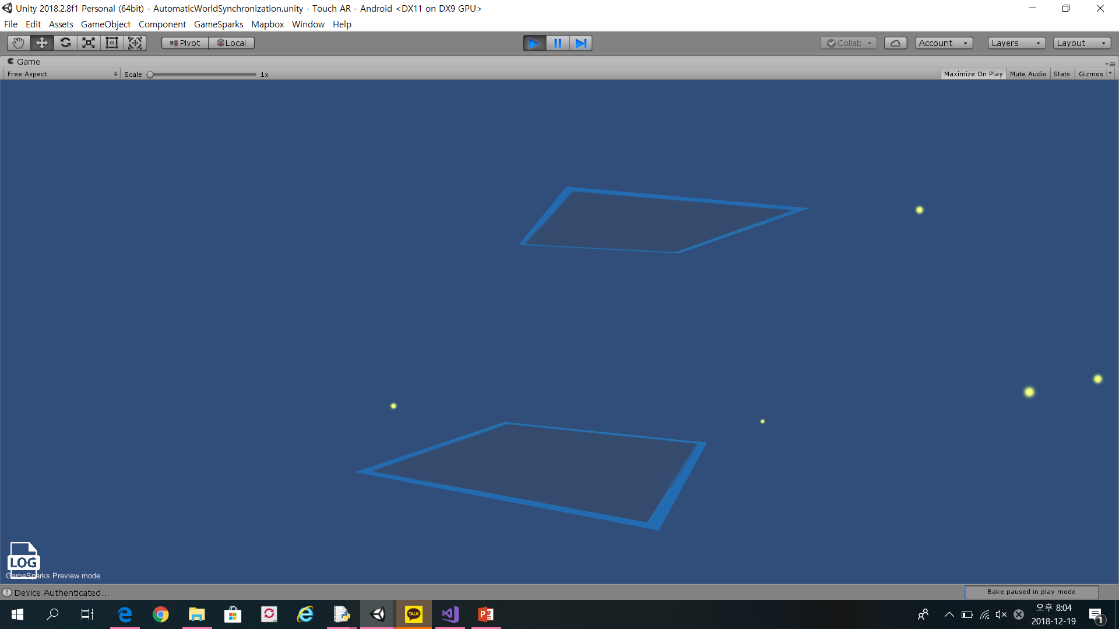
AR 핀 시스템 증강현실 기술을 사용하여 실시간으로 보이는 물체나 건물에 정보를 저장할 수 있다. - Ex) 주차한 자동차의 위치, 맛있는 음식점, 기억에 남는 장소 등을 AR 텍스트로 표시할 수 있다. 이를 구현하는 것에는 성공하였지만, 빌드에 차질이 생김. 해당 AR 카메라를 빌드 하는 과정에서 Xcode 빌드를 필요로 하는데, 개발환경은 윈도우라 빌드가 불가능.

Slide 4
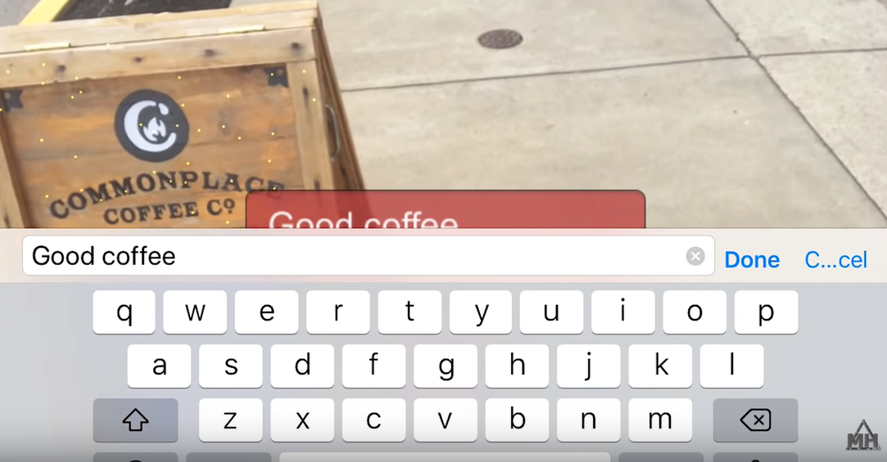
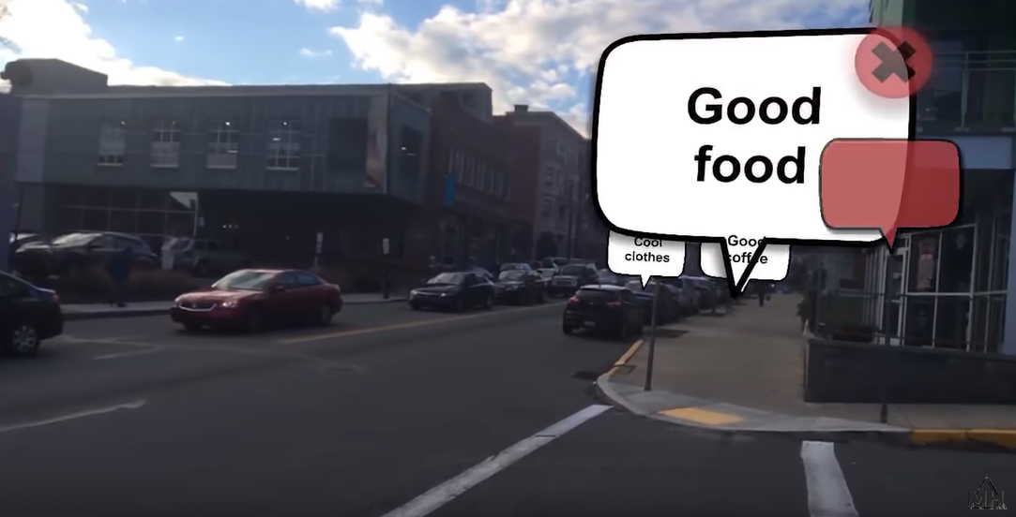
IOS 빌드 예시 화면

